Slide 1
STÁŽ V NĚMECKU – ERASMUS + (DÜREN)
26. 4. - 25. 5. 2017
Hanh Tien Giangová
Vyšší odborná škola zdravotnická Praha 1, Alšovo nábřeží 6

Slide 2
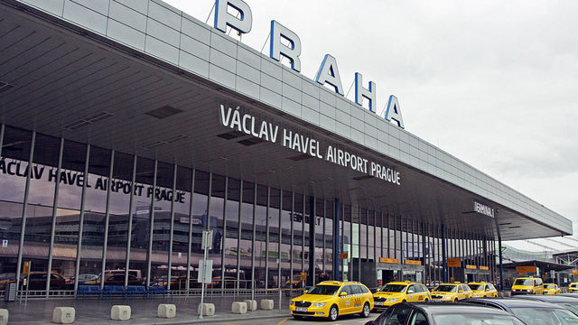
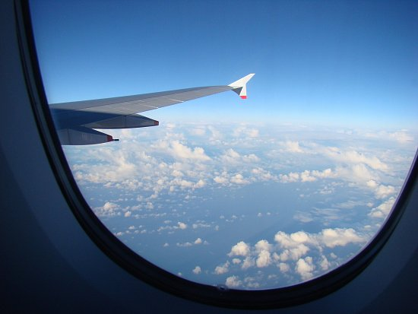
CESTA DO NĚMECKA

Slide 3
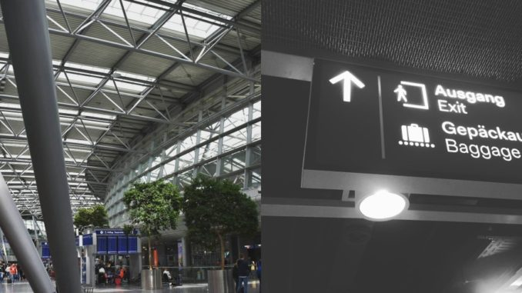
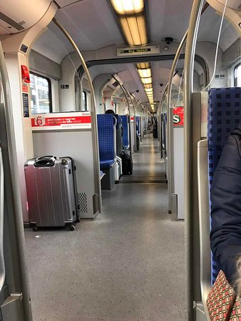
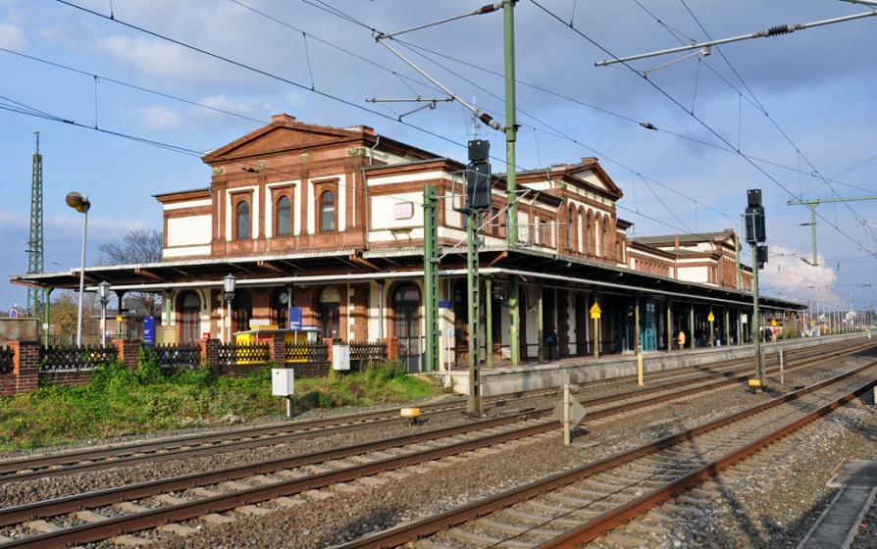
PŘÍJEZD DO MĚSTA DÜREN

Slide 4
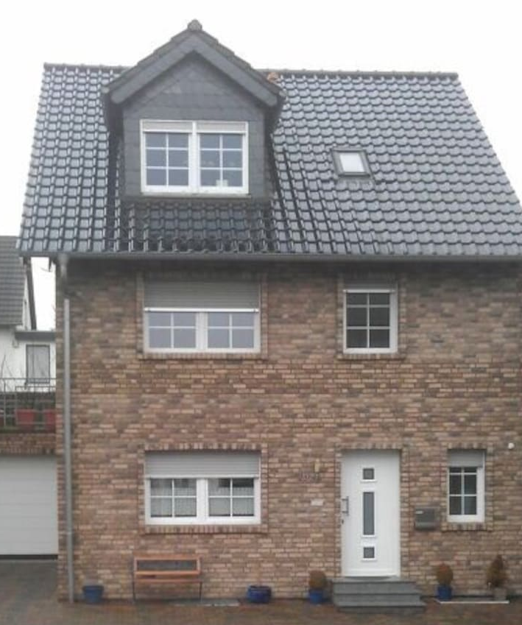
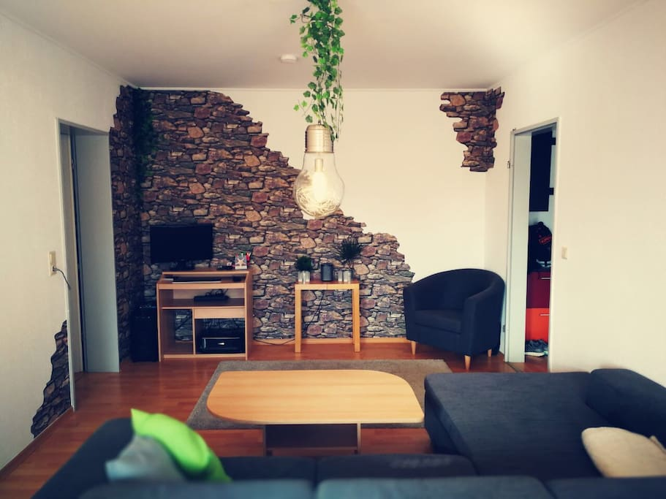
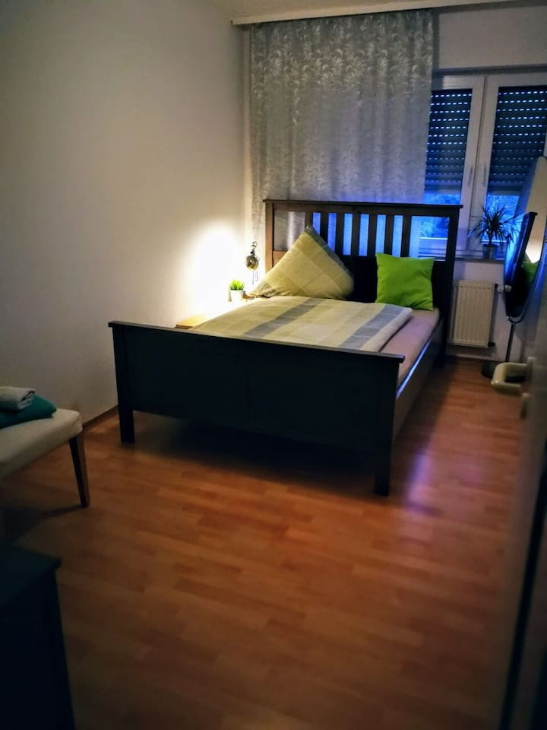
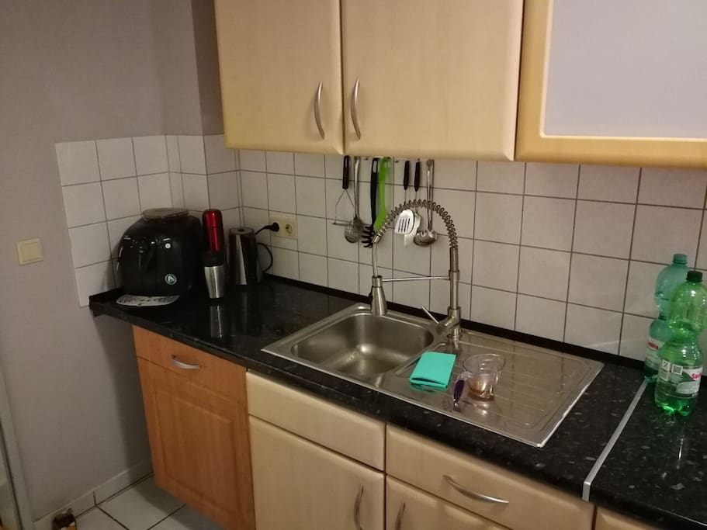
UBYTOVÁNÍ - APARTMÁN

Slide 5
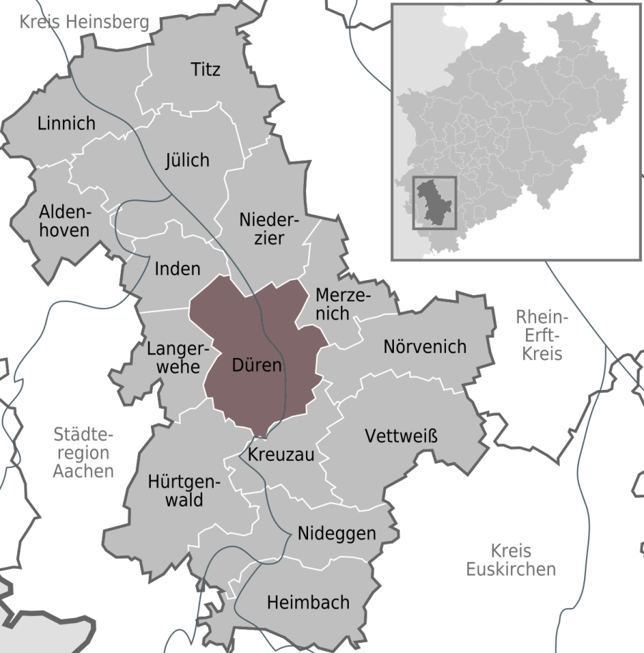
MĚSTO DÜREN
Leží mezi Cáchami a Kolínem nad Rýnem
Rozloha 85 km²
91 tis. obyvatel

Slide 6
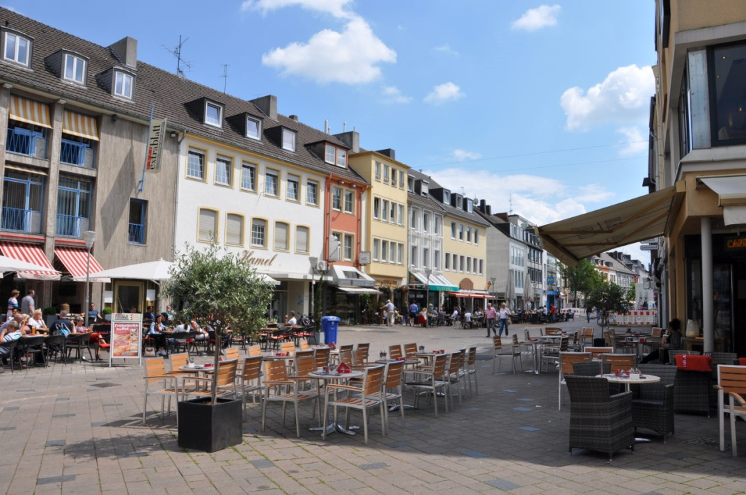
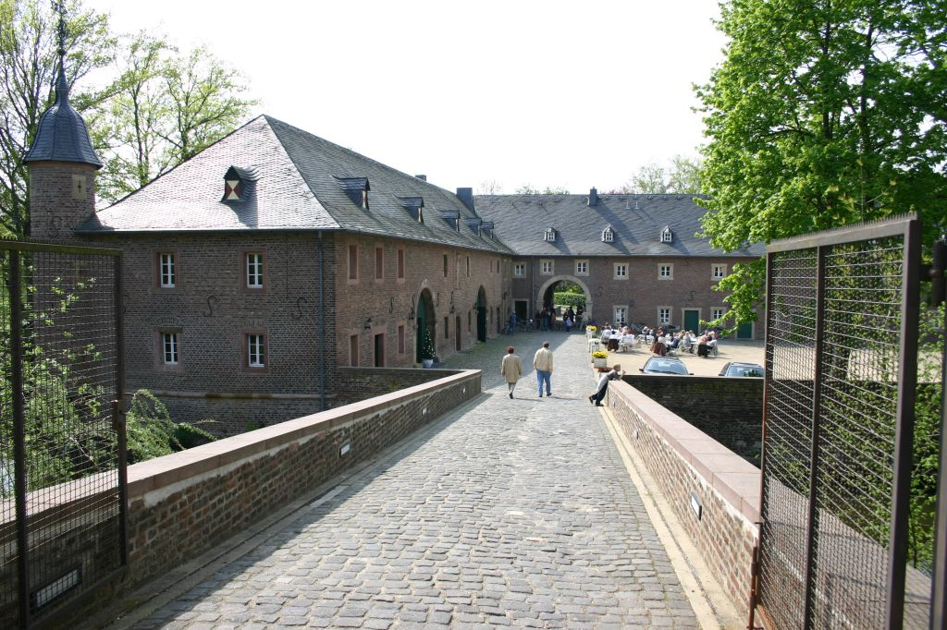
MĚSTO DÜREN
Náměstí
Hrad Burgau

Slide 7
MÍSTO PRAXE
ZAHNARZTPRAXIS CARL
Dr. Joachim Carl
Dr. Christoph Carl

Slide 8
CELÝ TÝM

Slide 9
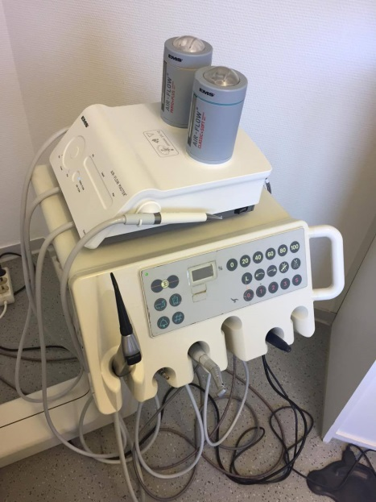
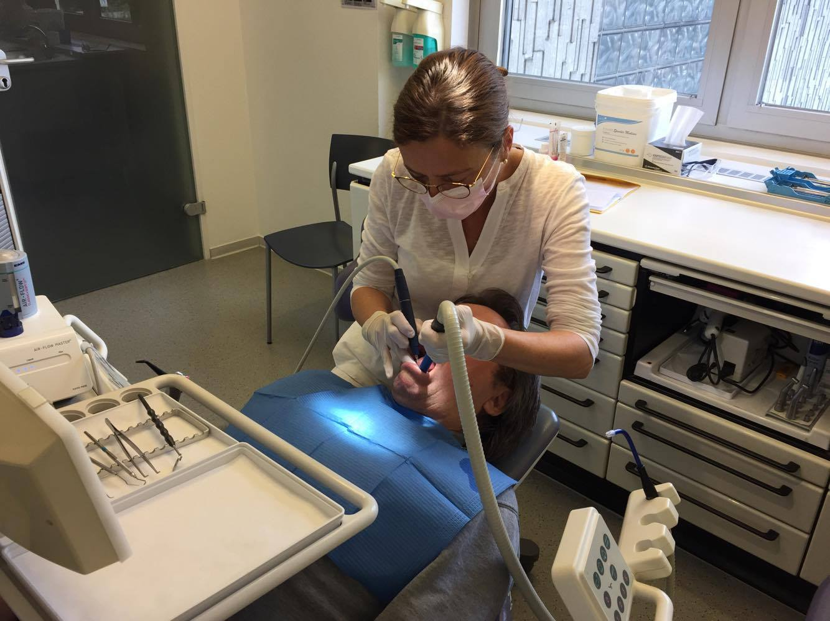
ORDINACE DENTÁLNÍ HYGIENISTKY

Slide 10
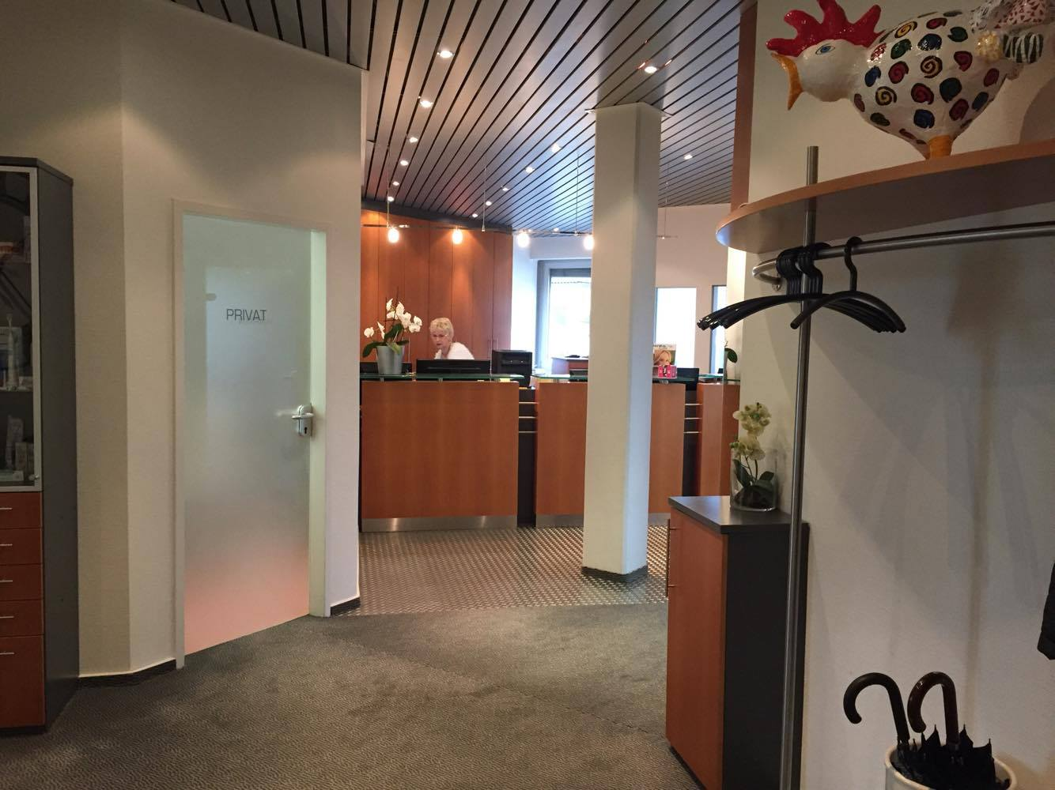
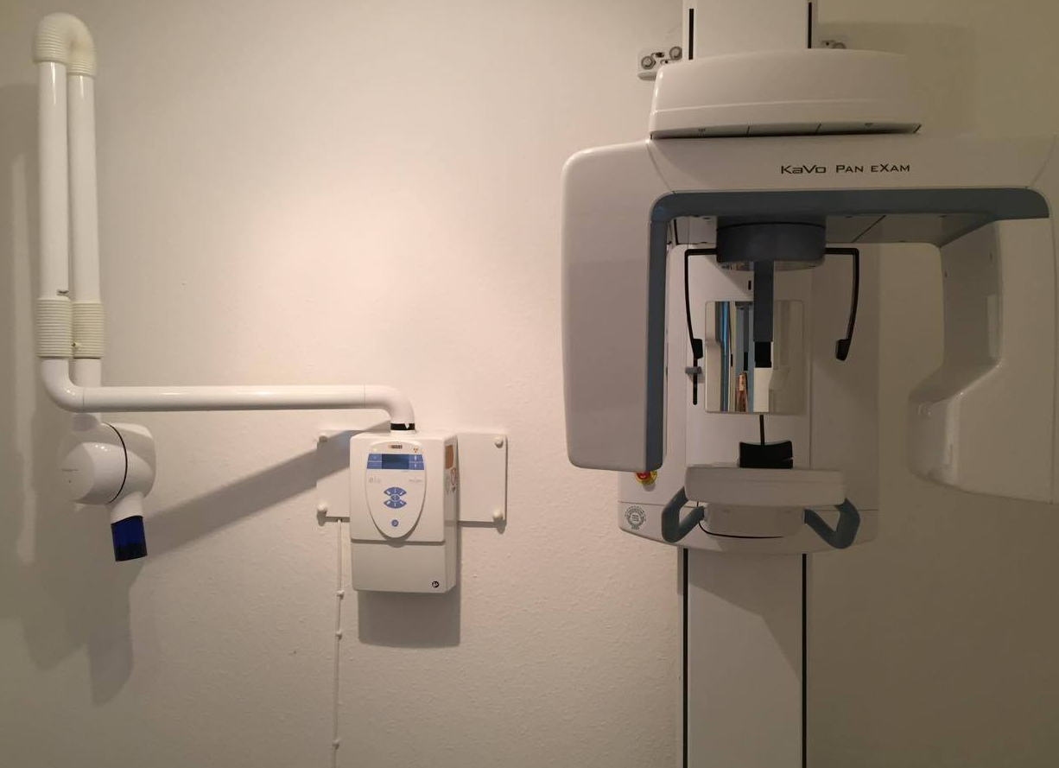
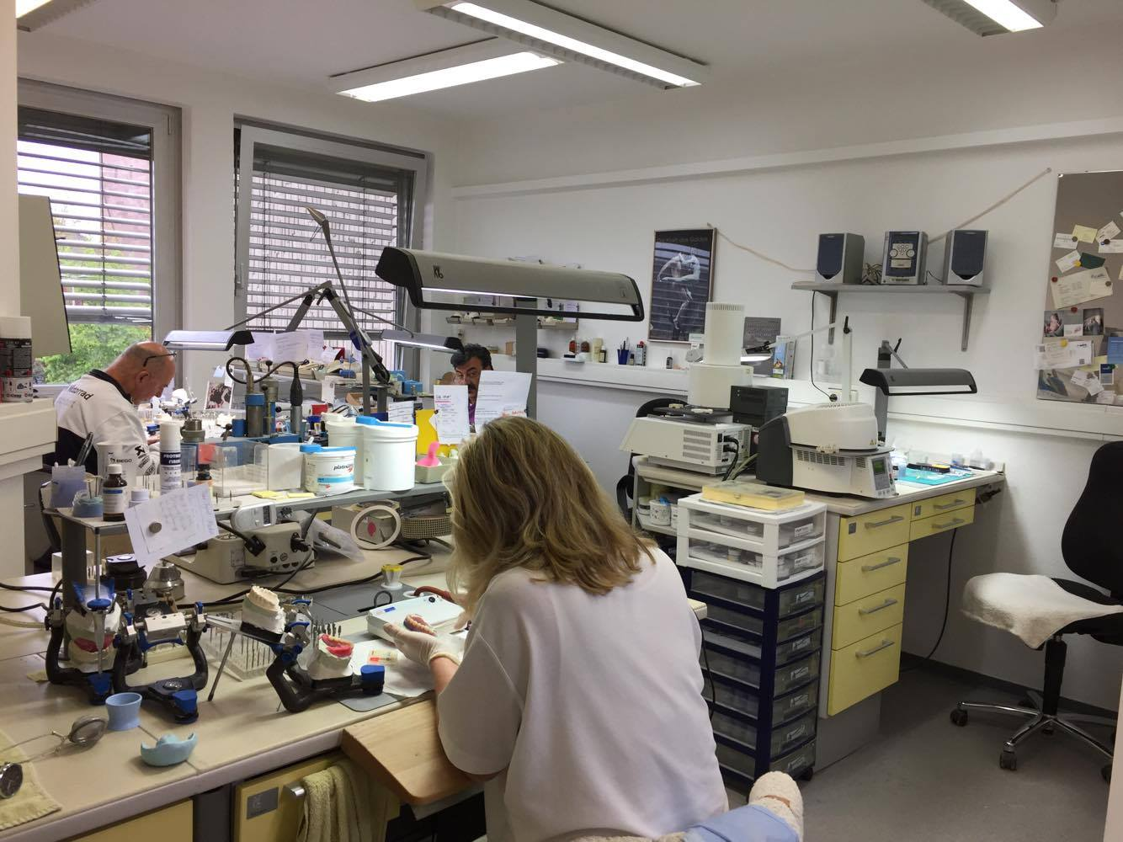
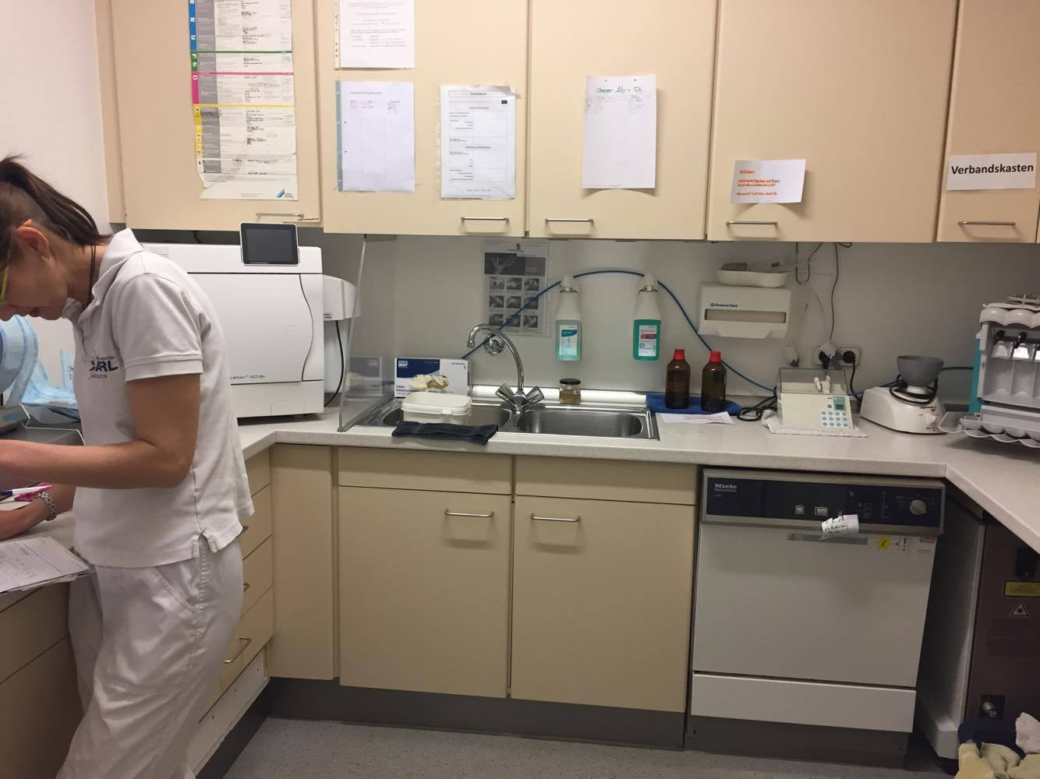
VYBAVENÍ KLINIKY

Slide 11
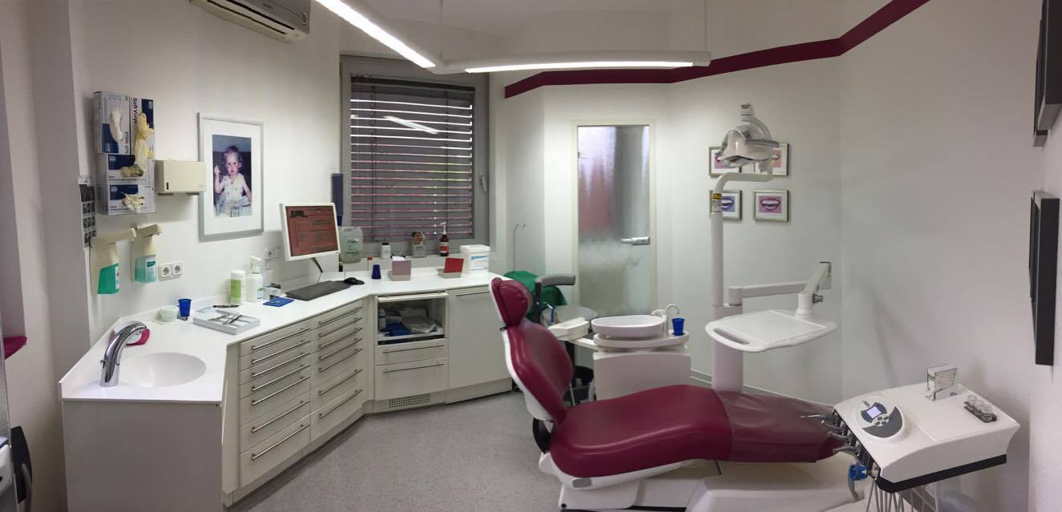
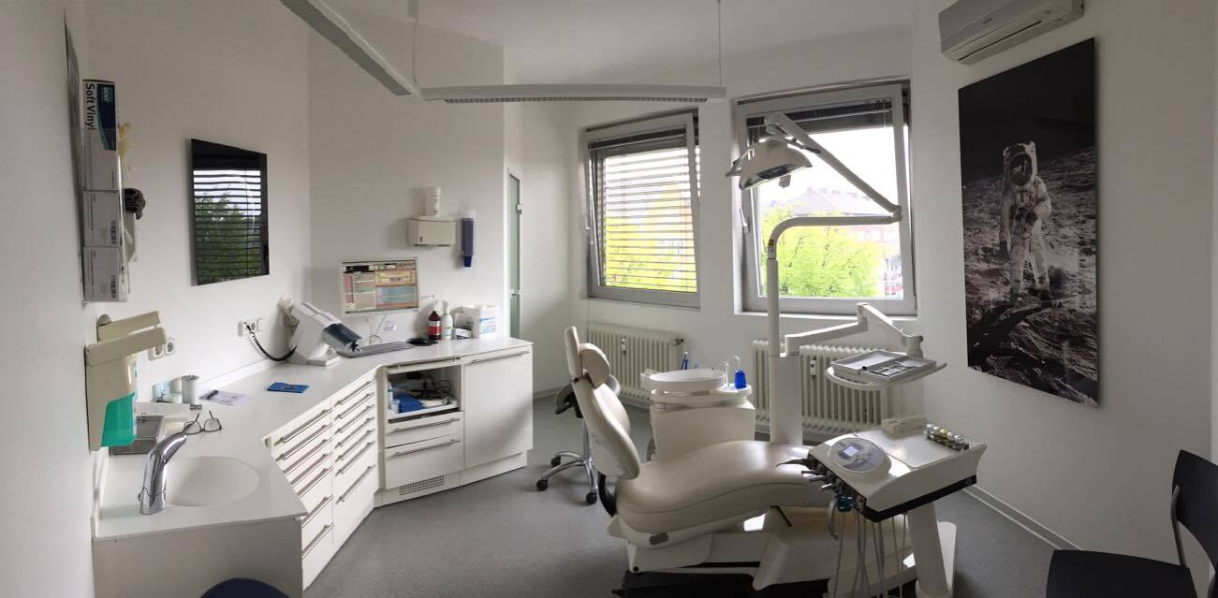
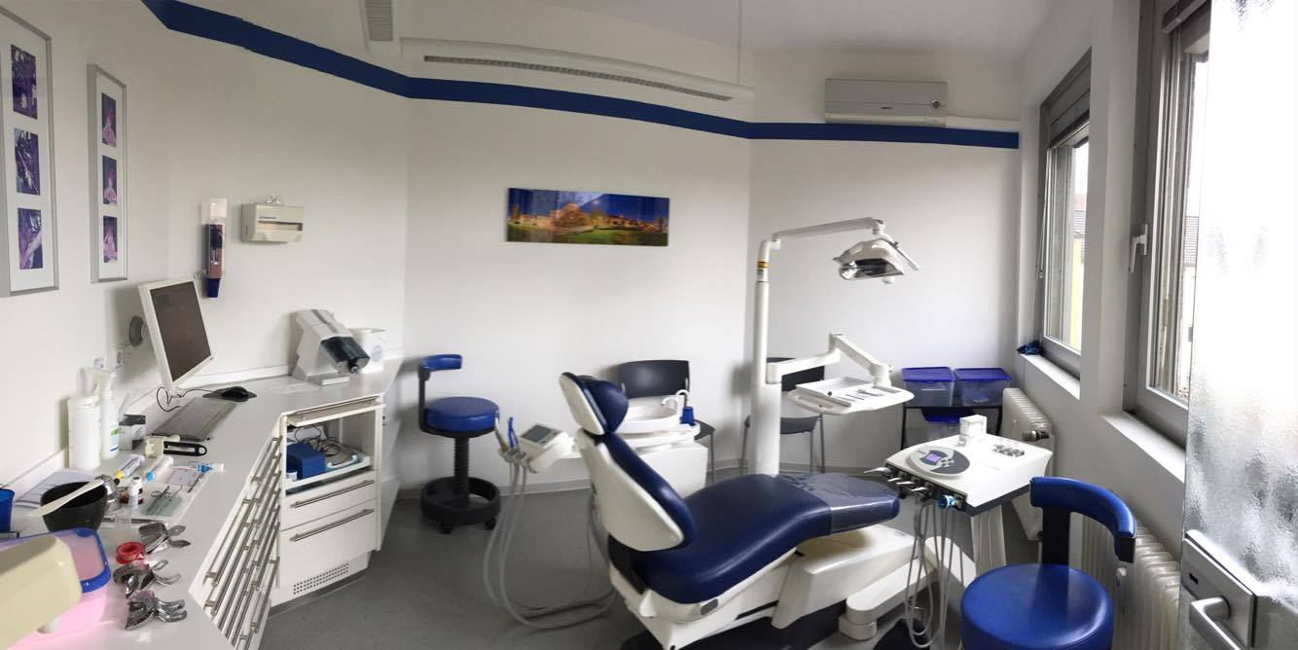
VYBAVENÍ KLINIKY

Slide 12
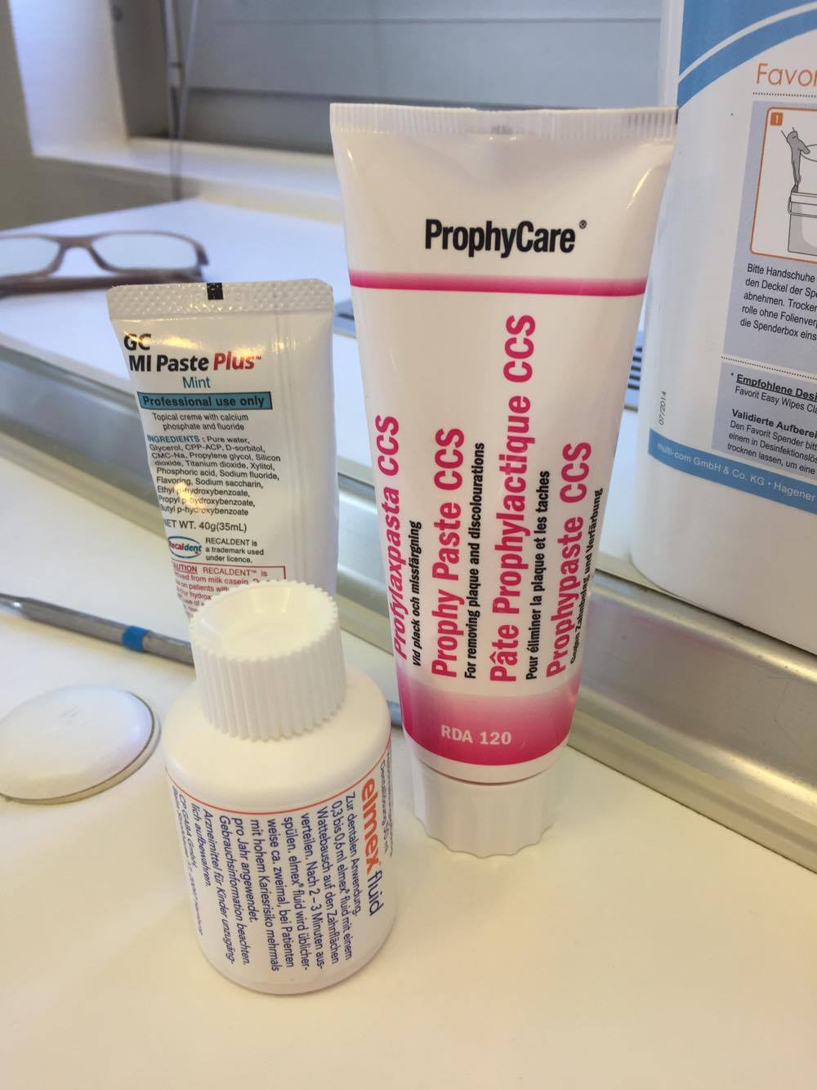
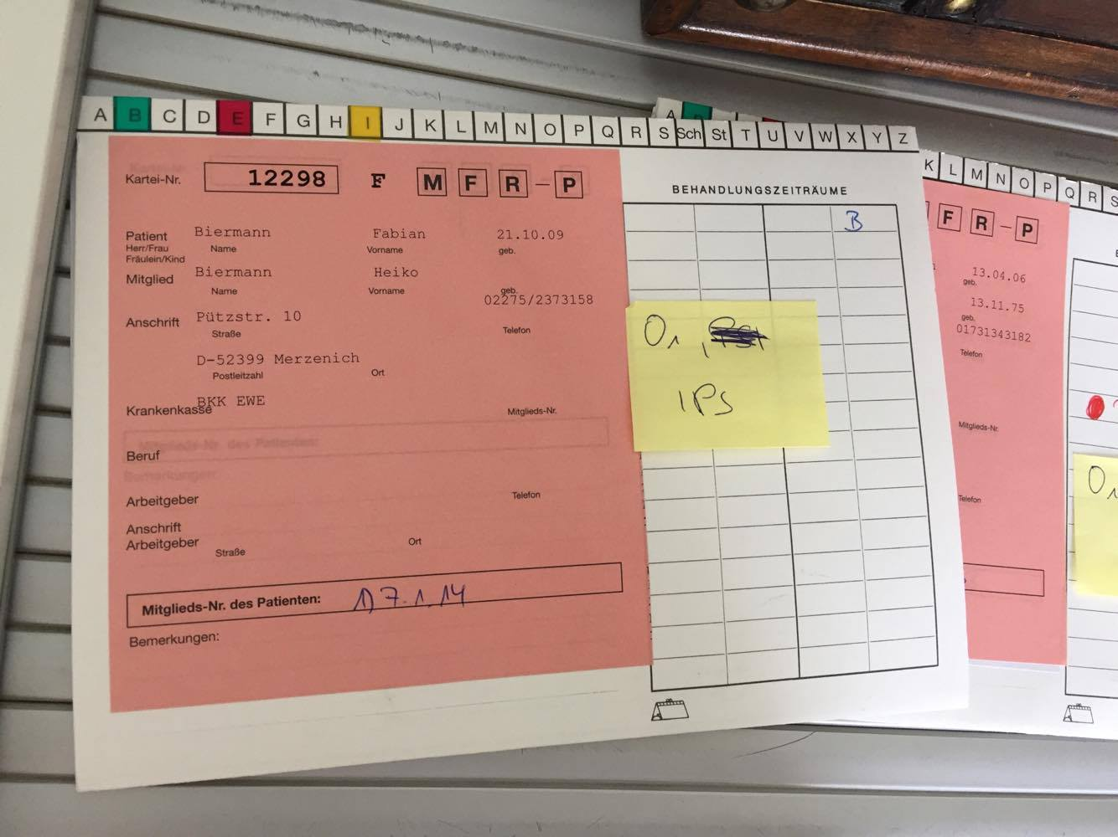
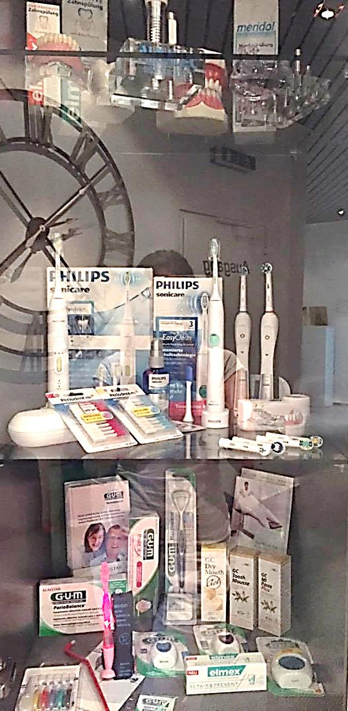
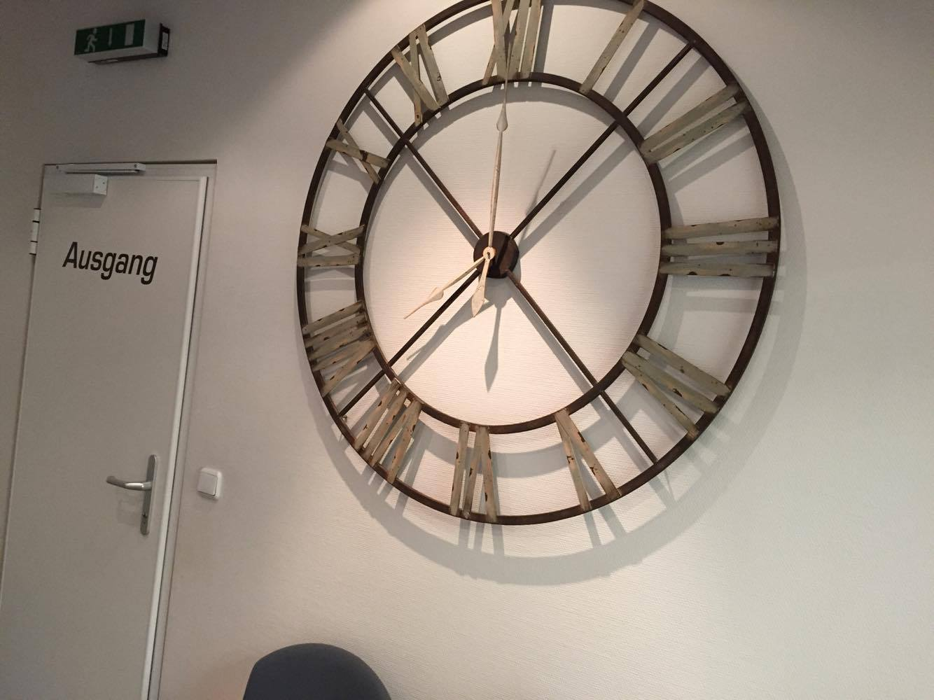

Slide 13
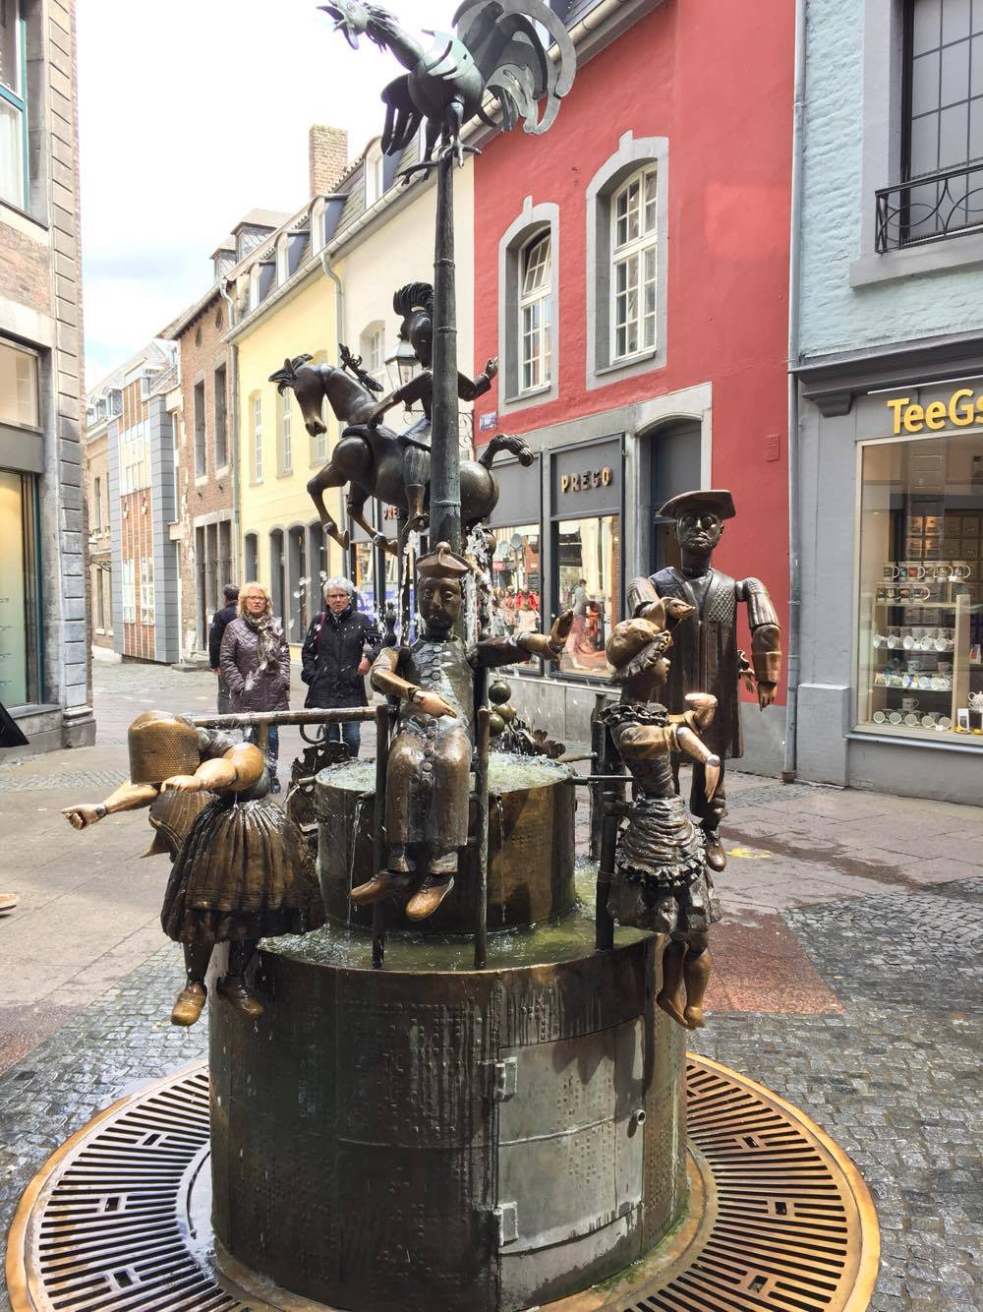
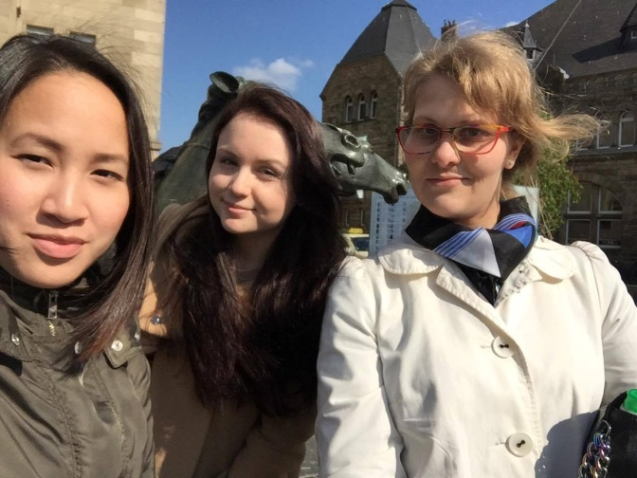
VÝLET DO CÁCH

Slide 14
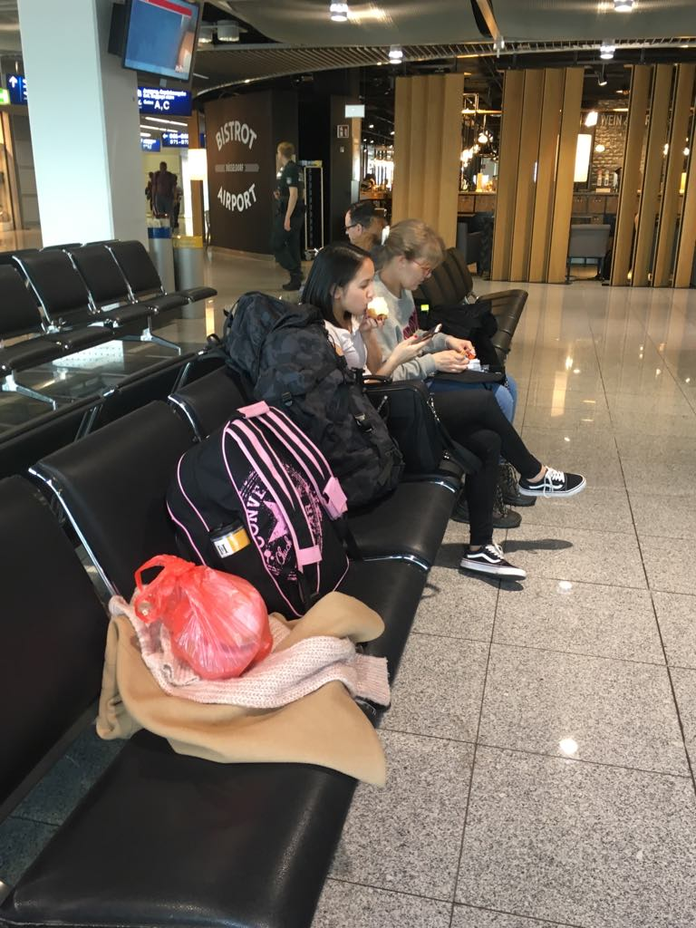
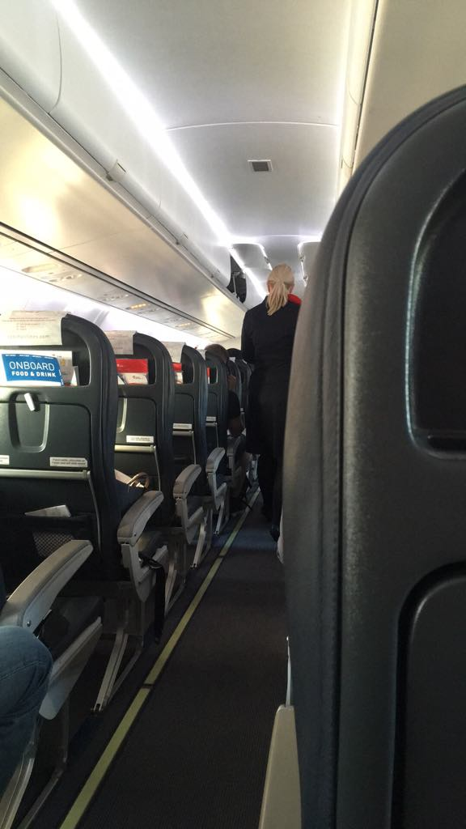
NÁVRAT DOMŮ

Slide 15
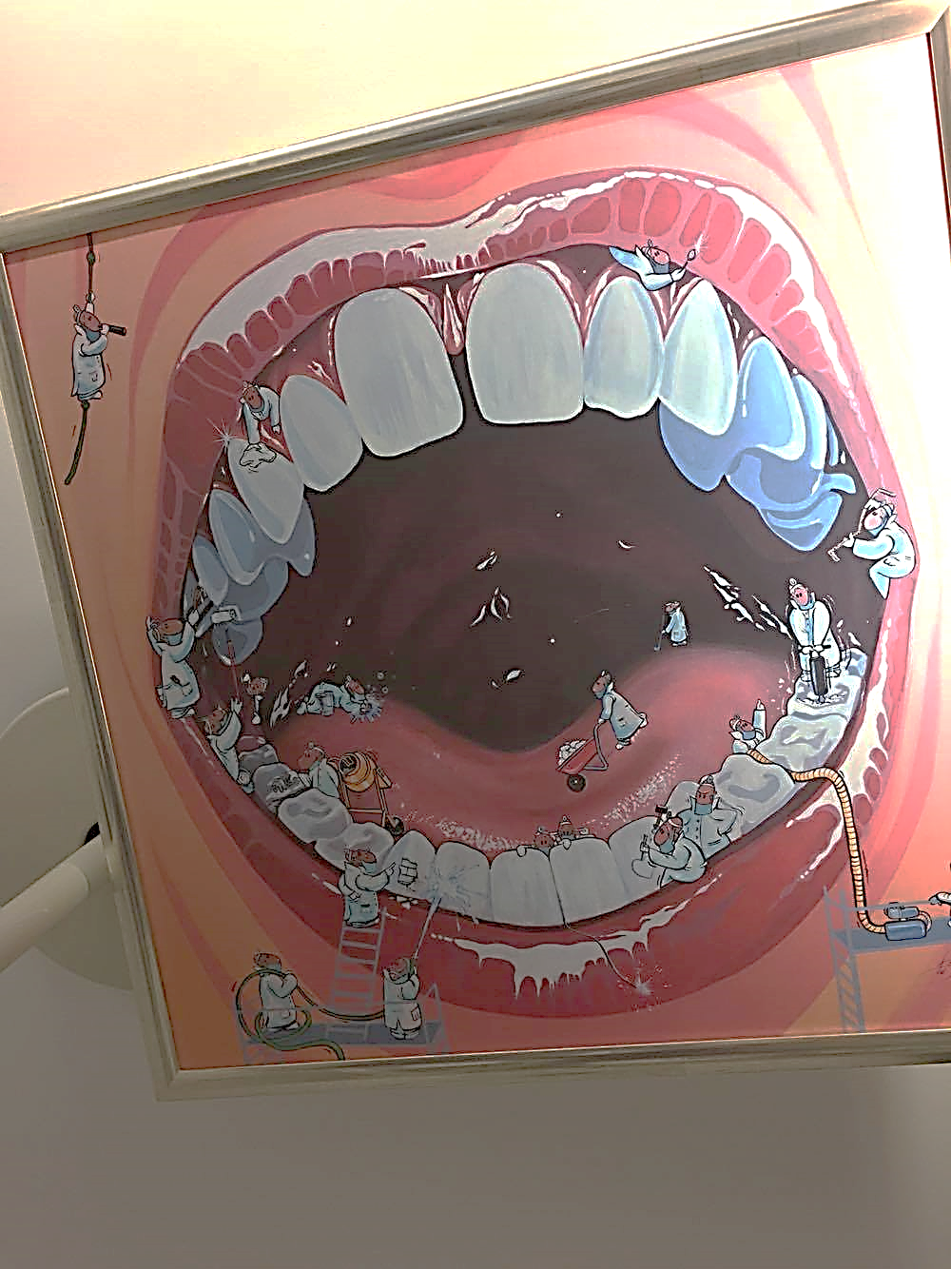
DĚKUJI ZA POZORNOST.

